Slide 1

Desenvolvimento
de Carreira

Slide 2

Com novas possibilidades, tecnologias e mercados, os caminhos são múltiplos.
Nunca houve tanta incerteza sobre o que fazer na vida profissional.
Notes:
Aula 1. Definição de carreira
Houve uma época que tínhamos clareza ao começar a vida profissional, pensar em um plano de carreira.
Hoje as gerações tem interesses distintos das anteriores, um dos fatores que mais impacta é a questão do equilíbrio entre o pessoal e o profissional, o que tem feito até as gerações anteriores se questionarem sobre suas decisões e até mesmo as vezes mudarem drasticamente de carreira.

Slide 3
Diferentes utilizações do termo carreira:
Definição
Formação – Carreira militar, saúde, educação, etc.
Ramo – Finanças, RH, Vendas, etc.
Trajetória – Empresas por onde passou
Mercado – Indústria, Varejo, Finanças, etc.
Sucessão – Progressão de posições (estágio, analista, gestor..)
Notes:
É difícil definir a palavra carreira porque ela é utilizada em diferentes significados:
Formação – carreira militar, carreira na área da saúde, educação, carreira como administrador, etc
Atuação – Carreira como analista em uma empresa ou carreira na área de finanças na empresa
Trajetória – Soma das diferentes experiências vividas nas empresas por onde passou
Na empresa – Sucessão de posições ocupadas pela pessoa na organização ou possibilidades oferecidas pela organização de futuras posições.

Slide 4

“Carreira é uma sucessão ou sequência de cargos ocupados por uma pessoa ao longo de sua vida profissional.”
CHIAVENATO (2005)
Notes:
De acordo com Chiavenato (2005), carreira é uma sucessão ou sequência de cargos ocupados por uma pessoa ao longo de sua vida profissional.

Slide 5

“As pessoas associam a planos que deixam tudo claro para o caminho do profissional ou então que apontam com certeza o caminho certo que este deve seguir para alcançar pleno sucesso. Entretanto a realidade é outra. Existe um caminho longo e muitas vezes tortuoso e cheio de alternativas para o profissional.”
DUTRA (1996)
Notes:
A produção acadêmica sobre o tema carreira aumentou a partir dos anos 2000, e segundo estudos, planejar carreira não é algo natural para o brasileiro ou latino-americano.
carreira é um termo de difícil definição, as pessoas associam a planos que deixam tudo claro para o caminho do profissional ou então que apontam com certeza o caminho certo que este deve seguir para alcançar pleno sucesso. Entretanto a realidade é outra. Existe um caminho longo e muitas vezes tortuoso e cheio de alternativas para o profissional.

Slide 6

Conceito atual e tendências
O que é carreira bem sucedida pra você?

Slide 7
Fato ou Fake?
Empresa grande = carreira grande

Slide 8
Fato ou Fake?
Indicação = garantia de sucesso

Slide 9
Fato ou Fake?
A sorte interfere no crescimento

Slide 10
Fato ou Fake?
Crescimento na hierarquia, só vertical

Slide 11
Fato ou Fake?
Proximidade com o(a) gestor(a) =
sucesso garantido

Slide 12
Fato ou Fake?
Topo da hierarquia, sinônimo de sucesso

Slide 13
O profissional deve planejar sua carreira, garantir sua competividade profissional no longo prazo.
A empresa deve estimular e apoiar o desenvolvimento de carreira do seu colaborador.
A carreira não é responsabilidade da empresa.
Notes:
É ótimo ter empresas que estimulam e apoiam os colaboradores, promovem treinamento, ações de desenvolvimento – E muitas vezes os colaboradores não participam e sequer reconhecem isso.
Porque a empresa deveria investir na sua graduação? No seu inglês? Tem tanta gente pronta no mercado

Slide 14

Tendências
Passar anos em uma mesma empresa, atuando de forma sistemática, virou passado..
Notes:
https://www.rhportal.com.br/artigos-rh/tendncias-atuais-no-desenvolvimento-de-carreiras/
http://www.vidaecarreira.com.br/carreira-e-educacao/glassdoor-revela-as-principais-tendencias-para-o-mercado-de-trabalho-em-2020/

Slide 15
Pensamento não linear – análise de cenário e tomada de decisão mais desafiadoras
Novas formas de trabalho – interações mais globais e remotas
Multidisciplinariedade – Diferentes pessoas, projetos e competências em prova
Notes:
https://www.rhportal.com.br/artigos-rh/tendncias-atuais-no-desenvolvimento-de-carreiras/
http://www.vidaecarreira.com.br/carreira-e-educacao/glassdoor-revela-as-principais-tendencias-para-o-mercado-de-trabalho-em-2020/
Novos formatos de trabalho – times e interações cada vez mais globais e remotas
Multidisciplinariedade – Atuação em diferentes projetos que colocam a prova diferentes competências
Qualificação contínua – Pelo volume de mudanças novos conhecimentos devem ser adquiridos constantemente
Diversidade e inclusão – não apenas contratando pcds mas também fomentando a cultura da diversidade e inclusão. Ex 60+
Soft Skills – Como nunca se faz necessário aliar comportamentos para o alcance de resultados, o que nos diferencia dos robôs

Slide 16
Qualificação contínua – Para acompanhar o alto volume de mudanças.
Diversidade e inclusão – Cultura cada vez mais aplicada e fomentada.
Soft Skills – Comportamento aliado a resultado é o que nos diferencia na era da IA(Inteligência Artificial).
Notes:
https://www.rhportal.com.br/artigos-rh/tendncias-atuais-no-desenvolvimento-de-carreiras/
http://www.vidaecarreira.com.br/carreira-e-educacao/glassdoor-revela-as-principais-tendencias-para-o-mercado-de-trabalho-em-2020/
Novos formatos de trabalho – times e interações cada vez mais globais e remotas
Multidisciplinariedade – Atuação em diferentes projetos que colocam a prova diferentes competências
Qualificação contínua – Pelo volume de mudanças novos conhecimentos devem ser adquiridos constantemente
Diversidade e inclusão – não apenas contratando pcds mas também fomentando a cultura da diversidade e inclusão. Ex 60+
Soft Skills – Como nunca se faz necessário aliar comportamentos para o alcance de resultados, o que nos diferencia dos robôs

Slide 17
Mentalidade
U
A
V
C
Ambiguity
Ambiguidade
Uncertainty
Incerteza
Volatility
Volatilidade
Complexity
Complexidade
Coragem
Flexibilidade
Resiliência
Multidisciplinariedade
Notes:
https://administradores.com.br/artigos/o-que-e-o-mundo-vuca
https://comunidadesebrae.com.br/blog/o-desafio-do-planejamento-estrategico-em-um-mundo-vuca
http://marcelodeelias.com.br/e-book-as-novas-competencias-essenciais-para-o-mundo-vuca/
“VUCA” é uma palavra composta pelas iniciais de quatro palavras, em inglês, que representam o momento atual que estamos vivendo: volátil, incerto, complexo e ambíguo. O termo já vem a década de 90 e surgiu relacionado ao tema militar, porém tem sido cada vez mais utilizado para representar o ambiente de negócios atual, um grande desafio para os profissionais e para as organizações.
Indicação de texto: https://redeindigo.com.br/mundo-vuca-preparar/

Slide 18

Competência
Competere: aptidão para cumprir uma tarefa ou função

Slide 19

Evolução do termo Competência
Qualidade de execução e resultado
Habilidades de resolução de problemas
Habilidade mecânica na repetição de movimentos em determinado tempo
Notes:
A definição de competência vem evoluindo, para Taylor a competência estava relacionada a habilidade mecânica de repetição de movimentos em determinado tempo, de lá pra cá, o termo competência foi sendo relacionado a habilidades de resolução de problemas, qualidade de execução e resultados.

Slide 20
“Competências é um agrupamento de conhecimentos, habilidades e atitudes correlacionados, que afeta parte considerável da atividade de alguém, que se relaciona com o desempenho, que pode ser medido segundo padrões preestabelecidos e que pode ser melhorado por meio de treinamento e desenvolvimento”.
Scott B. Parry “The quest for competencies”, 1996.

Slide 21
C - Conhecimento
H - Habilidade
A - Atitude
Notes:
Scott B Parry trouxe uma das definição mais utilizadas atualmente, de onde surgiu o popular acrônimo CHA

Slide 22
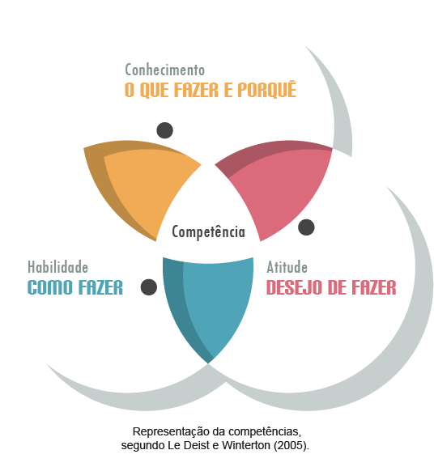
Notes:
C - Conhecimento adquirido com a escolaridade, experiência
H - Saber colocar em prática o conhecimento adquirido
A - O ato de executar o conhecimento e habilidade já adquiridos(fazer acontecer)

Slide 23

Notes:
Exemplo Carteira de habilitação aplicado ao CHA

Slide 24

A análise de competências serve para:
Cargos e tarefas
Plano de carreira e sucessão
Treinamento e Desenvolvimento
Expansão de negócios
Notes:
https://kenoby.com/blog/competencias-tecnicas-e-comportamentais/https://kenoby.com/blog/competencias-tecnicas-e-comportamentais/

Slide 25
Competências técnicas x comportamentais
Técnicas – requisitos específicos da formação ou profissão. Ex. Engenheiro, Médico, Professor Educação Física, etc.
Comportamentais – Comportamentos socialmente esperados. Ex. Relacionamento interpessoal, Flexibilidade, Comunicação, etc.
Notes:
https://kenoby.com/blog/competencias-tecnicas-e-comportamentais/https://kenoby.com/blog/competencias-tecnicas-e-comportamentais/

Slide 26

Qual é mais importante, na sua opinião?
Notes:
Durante muito tempo se acreditou que a competência técnica era superior a comportamental, assim como acreditamos que a inteligência lógico matemática era superior à inteligência de comunicação por exemplo. Hoje já é entendido pelo mercado que as competências comportamentais são tão importantes (para alguns até mais) que as técnicas.

Slide 27
9 em cada 10 profissionais são contratados pelo perfil técnico e demitidos pelo comportamental
Levantamento Page Personnel - Consultoria global de recrutamento
Fonte G1
Notes:
https://g1.globo.com/economia/concursos-e-emprego/noticia/2018/09/18/9-em-cada-10-profissionais-sao-contratados-pelo-perfil-tecnico-e-demitidos-pelo-comportamental.ghtml

Slide 28
Intelectual que não consegue realizar um
trabalho prático com sucesso
X
Entusiasta que não domina os conhecimentos e as habilidades para realizar um trabalho de qualidade
Notes:
https://www.linkedin.com/pulse/voc%C3%AA-sabe-o-que-%C3%A9-cha-em-gest%C3%A3o-de-pessoas-keli-caride/

Slide 29
A solução é a combinação de fatores técnicos e comportamentais
!

Slide 30
Desempenho
Estrutura organizacional
-Operacional
-Tático e
-Estratégico
Notes:
3 Níveis de atuação:
Operacional
Tático e
Estratégico

Slide 31
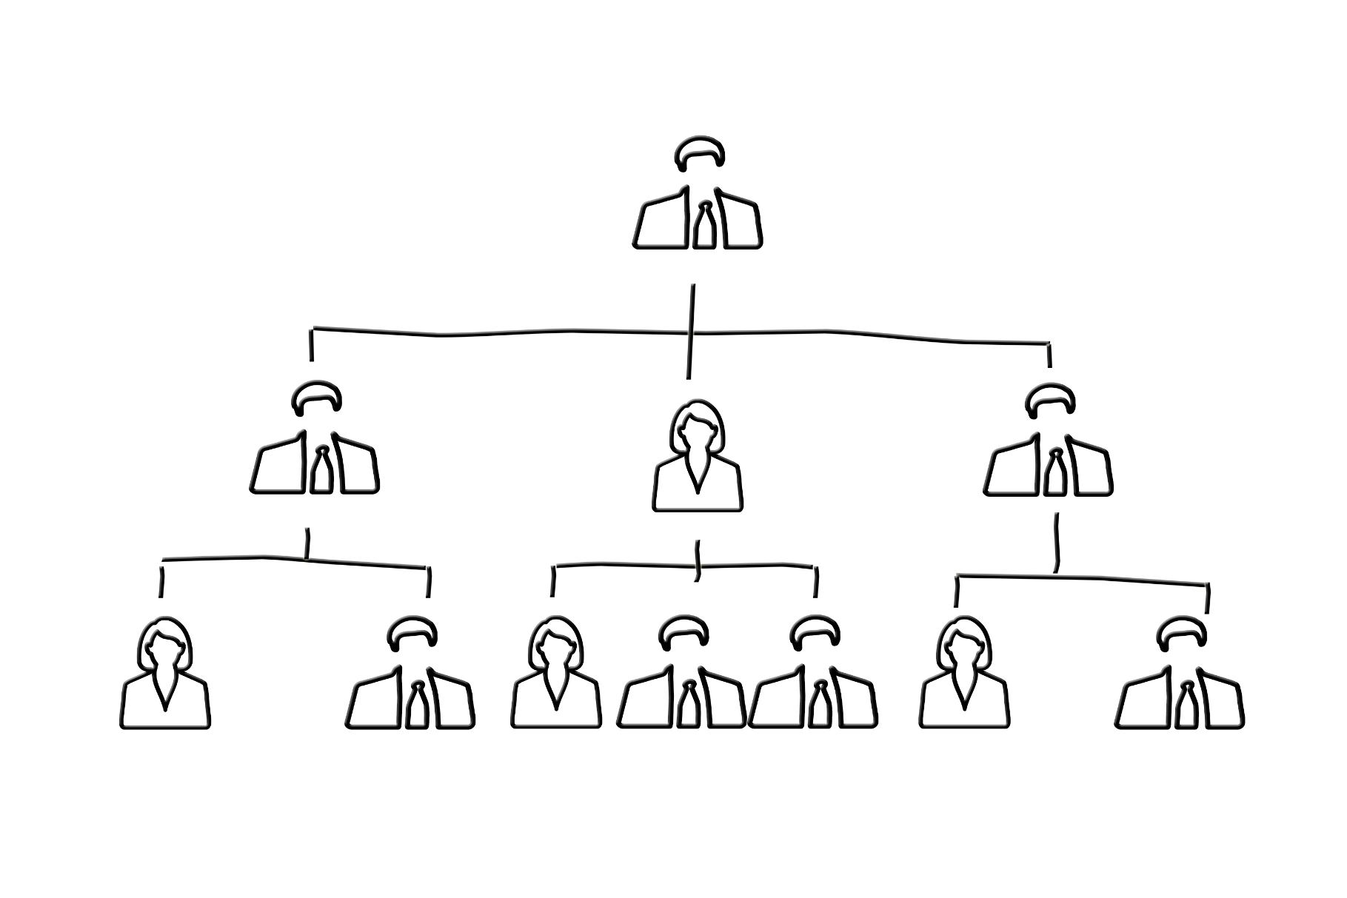
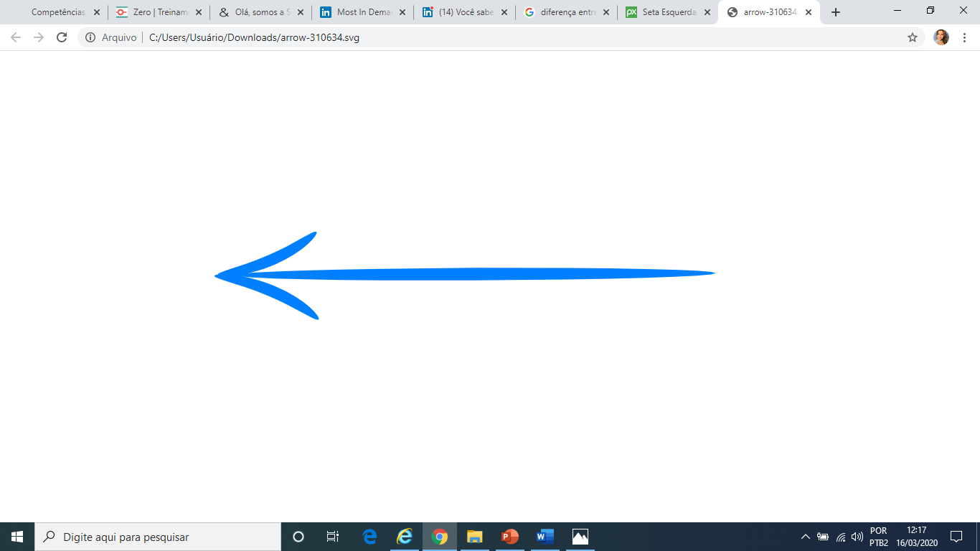
Vertical
Horizontal
Notes:
Carreira Vertical ou horizontal(mais comum vertical)

Slide 32

Crescimento Vertical
Auxiliar
Assistente
Analista(júnior, pleno e sênior)
Especialista
Supervisor/Coordenador
Gerente(júnior, pleno e sênior)
Diretor
Vice Presidente
Presidente
C level´s
Notes:
Pode mudar de acordo com o ramo ou segmento de mercado
Auxiliar
Assistente
Analista(junior, pleno e sênior)
Especialista
Supervisor/Coordenador
Gerente(junior, pleno e sênior)
Diretor
Vice Presidente
Presidente
C levels

Slide 33

As pessoas se desenvolvem quando lidam com atribuições e responsabilidades de maior complexidade.
Ansiedade de crescimento faz com que etapas sejam queimadas e GAP´s de conhecimentos se tornem grandes problemas de carreira.
Notes:
É preciso ter maturidade.
Você já viu alguém e pensou como chegou aqui? Competência + Oportunidade

Slide 34

Maurício
31 anos
Gerente de vendas
Conhece os produtos da empresa
É articulado e já ganhou alguns prêmios de vendas
Situação: Acabou de ser promovido, mas não está pronto para a posição.

Slide 35
Possíveis causas:
-Falta de habilidades técnicas e comportamentais;
-Virada de chave para a posição de liderança - nem sempre quem é bom executor é bom líder.
Notes:
Conceito a ser trabalhado:
Falta de algumas habilidades técnicas + virada de chave para a posição de liderança - nem sempre quem é bom executor será bom líder.

Slide 36

Nem sempre o bom executor será um bom líder.
Como lidar com a situação:
1. Desenvolva o autoconhecimento, seja coerente entre sua vontade e seu atual preparo.
Notes:
nem sempre quem é bom executor será bom líder.
Como lidar com a situação:
-Antecipar o plano de carreira independente do quanto a empresa te direciona ou incentiva. Ex. Que competências(técnicas e comportamentais) preciso para ser gestor, o que muda com a nova atuação?(Se gosto de ser executor vou gostar de passar a fazer planejamento e gestão de pessoas na maior parte do tempo?).
-Desenvolva o autoconhecimento, seja coerente entre sua vontade e seu atual preparo.
-Busque recursos para desenvolver as competências chave que identificou e monte um plano de ação.

Slide 37
Como lidar com a situação:
2. Antecipar o plano de carreira, independente do quanto a empresa te direciona ou incentiva.
-Que competências (técnicas e comportamentais) preciso para ser gestor?
-O que muda com a nova atuação? (Se gosto de ser executor vou gostar de passar a fazer planejamento e gestão de pessoas na maior parte do tempo?).
Notes:
nem sempre quem é bom executor será bom líder.
Como lidar com a situação:
-Antecipar o plano de carreira independente do quanto a empresa te direciona ou incentiva. Ex. Que competências(técnicas e comportamentais) preciso para ser gestor, o que muda com a nova atuação?(Se gosto de ser executor vou gostar de passar a fazer planejamento e gestão de pessoas na maior parte do tempo?).
-Desenvolva o autoconhecimento, seja coerente entre sua vontade e seu atual preparo.
-Busque recursos para desenvolver as competências chave que identificou e monte um plano de ação.

Slide 38

Como lidar com a situação:
3. Busque recursos para desenvolver as competências-chave que identificou, e monte um plano de ação.
Notes:
nem sempre quem é bom executor será bom líder.
Como lidar com a situação:
-Antecipar o plano de carreira independente do quanto a empresa te direciona ou incentiva. Ex. Que competências(técnicas e comportamentais) preciso para ser gestor, o que muda com a nova atuação?(Se gosto de ser executor vou gostar de passar a fazer planejamento e gestão de pessoas na maior parte do tempo?).
-Desenvolva o autoconhecimento, seja coerente entre sua vontade e seu atual preparo.
-Busque recursos para desenvolver as competências chave que identificou e monte um plano de ação.

Slide 39

Qualquer movimento profissional deve ser analisado de forma estratégica.
E estratégico não é sinônimo de movimentação vertical.
Notes:
Exemplo movimentação de assistente para estagiária

Slide 40



Estágios de
desenvolvimento
Dalton e Thompson
(1977 e 1993)
Aprendiz
Profissional independente
Desenvolve atividades estruturadas
Autonomia para inovar em parâmetros preestabelecidos
Necessita de supervisão
Independente, sem supervisão
Pronto para assumir a responsabilidade por projetos
Profundidade em sua área técnica ou funcional
Credibilidade e reputação por sua atuação
Mentor ou Integrador
Diretor ou estrategista
Direção estratégica
Exercita poder formal e informal nas decisões dentro e fora da organização(obter recursos, aprovar projetos e trabalhos)
Representa a empresa perante todos os níveis na organização e perante pessoas e instituições externas.
Desenvolve outras pessoas,
Lidera grupos (técnica e administrativa)
Supervisão de projetos e pessoas
Referência técnica e/ou funcional.
Notes:
Alguns comportamentos demonstram o nível de maturidade de atuação, e é possível através de diferentes meios mensurá-los

Slide 41
Gestão de Desempenho
“Processo contínuo de identificação, mensuração e desenvolvimento do desempenho de indivíduos e times, e o alinhamento desse desempenho com os objetivos estratégicos da organização” (Aguinis, 2009).
Notes:
https://qulture.rocks/blog/o-que-e-gestao-de-desempenho/
Herman Aguinis, um dos maiores acadêmicos da psicologia organizacional/industrial, cujos livros são leitura obrigatória para qualquer profissional de RH que é sério sobre o tema, define gestão de desempenho como “o processo contínuo de identificação, mensuração e desenvolvimento do desempenho de indivíduos e times, e o alinhamento desse desempenho com os objetivos estratégicos da organização” (Aguinis, 2009).

Slide 42
Desempenho da organização
Financeiro: saúde, crescimento, geração de caixa, lucro, etc;
Clientes: a satisfação dos clientes, o market-share, etc;
Processos internos: inovação, aspectos operacionais, serviços, etc;
Aprendizado e crescimento: a satisfação dos funcionários, capacidades, treinamento, etc.
Notes:
Para alcançar desempenho satisfatório a empresa deve ter as pessoas certas nos lugares certos

Slide 43
Desenvolver as pessoas para melhorar os resultados da organização e não apenas para mensurar desempenho.
Critérios alinhados a estratégia da organização, claros para os colaboradores e liderança engajada no processo.
Notes:
O objetivo de desenvolvimento do processo de gestão de desempenho é muito provavelmente o de maior retorno para a performance da empresa, e talvez um dos mais negligenciados. Como são desenhados tradicionalmente, os programas de gestão de desempenho são mais orientados à mensuração do desempenho (que como vamos ver alimenta os processos administrativos e de gestão de talentos da empresa) do que à produção de insumos e orientações para que os colaboradores participantes possam se tornar melhores no que fazem.

Slide 44
Tipos comuns de metas
Quantitativas - Objetivos estratégicos e financeiros
Qualitativas – Objetivos culturais, comportamentais e de gestão
Notes:
Algumas empresas usam escalas numéricas em conjunto com escalas de conceito, enquanto outras empresas usam apenas escalas de conceito. As escalas de conceito mais comuns são:
Frequência (avalia-se a frequência com que o avaliado demonstra/pratica uma competência, p.ex., “nunca”, “às vezes” e “sempre”);
Prática em relação à expectativa da empresa para o cargo do avaliado (avalia-se a o quanto o funcionário domina e pratica a competência em relação ao domínio e prática esperados do seu cargo, p.ex., “abaixo das expectativas”, “dentro das expectativas” ou “acima das expectativas”);
Escalas customizadas (empresas customizam suas escalas para torná-las mais divertidas ou palpáveis aos seus públicos-alvo, p.ex., “ihhhhhh”, “tá dentro” e “wow”).

Slide 45

1. Escala de avaliação
2. Calibração
3. Recompensa ($ ou não)
Notes:
Exemplo campanhas de incentivo para fazendeiro. Que tipo de recompensa estimula um fazendeiro que tem acesso a muitos privilégios? Curso de formação para os filhos darem sequência aos seus negócios.

Slide 46
Ferramentas de Mensuração
Assessments (DISC, Nine Box, autoavaliação, 360, etc);
Games e dinâmicas (individuais ou em grupo);
Provas de proficiência (inglês, matemática, etc.);
Entrevistas.

Slide 47
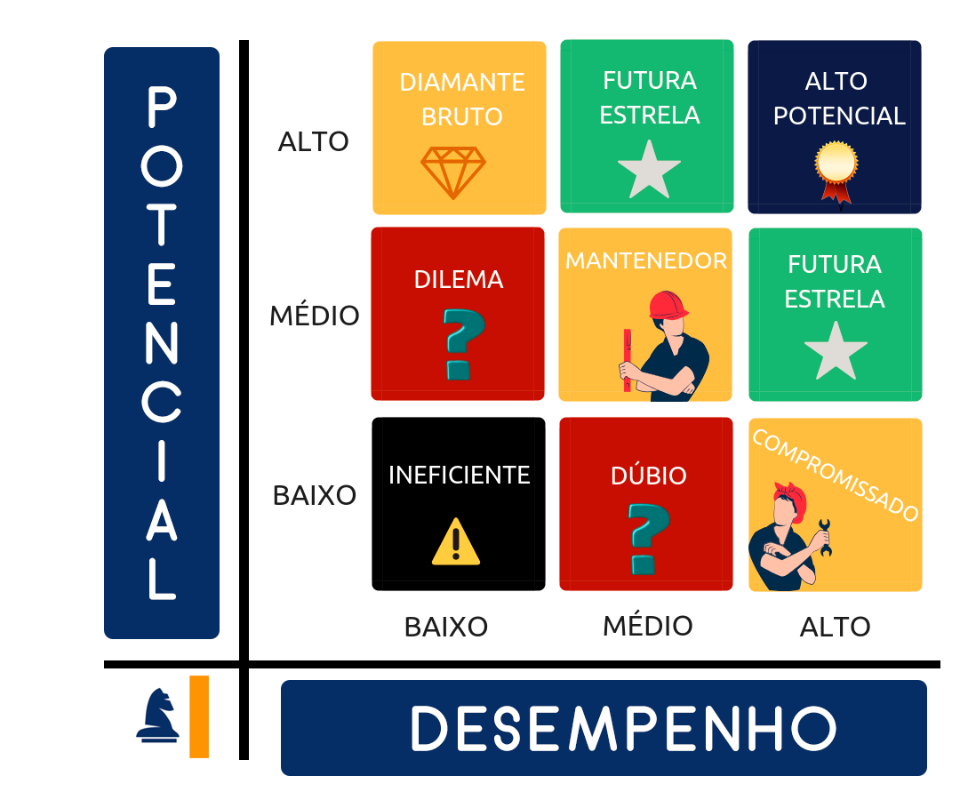
Nine Box
Imagem: Portal da estratégia
Notes:
A Matriz 9 Box ajuda a avaliar os talentos da empresa, analisando o seu desempenho e potenciais para o futuro.
https://www.gupy.io/blog/tipos-de-avaliacao-de-desempenho
http://portaldaestrategia.infraestrutura.gov.br/ultimas-noticias/675-matriz-9-box-como-usa-la-para-identificar-as-lideran%C3%A7as.html

Slide 48
Nine Box
Imagem: Portal da estratégia
Notes:
A Matriz 9 Box ajuda a avaliar os talentos da empresa, analisando o seu desempenho e potenciais para o futuro.
https://www.gupy.io/blog/tipos-de-avaliacao-de-desempenho
http://portaldaestrategia.infraestrutura.gov.br/ultimas-noticias/675-matriz-9-box-como-usa-la-para-identificar-as-lideran%C3%A7as.html

Slide 49
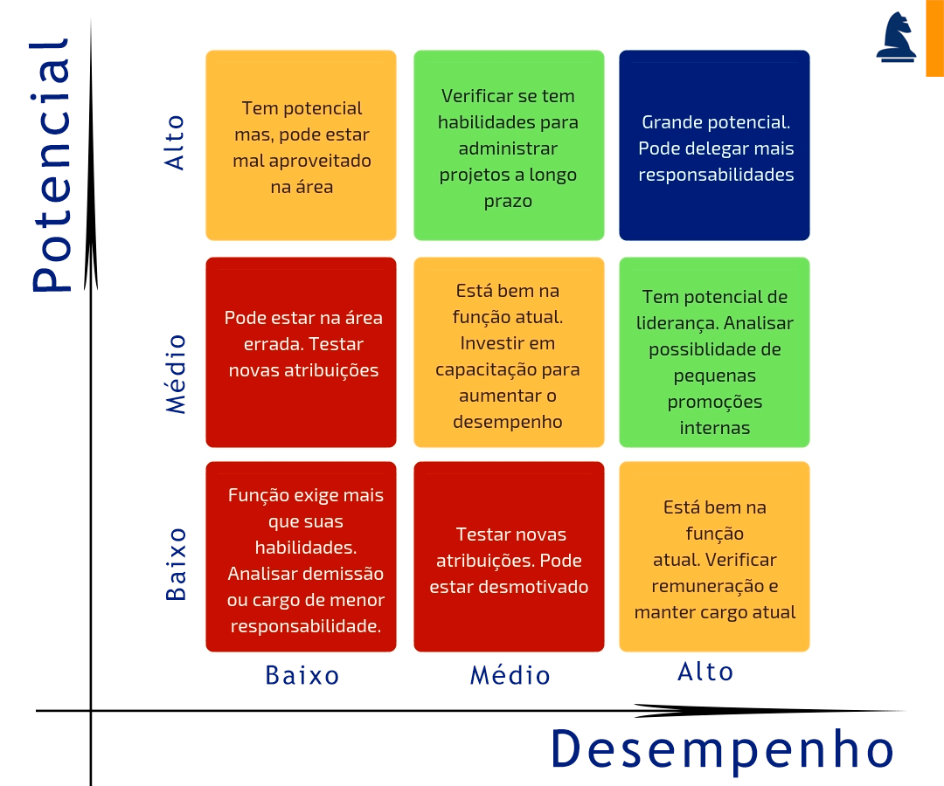
Imagem: Portal da estratégia

Slide 50
Imagem: Portal da estratégia

Slide 51
Imagem: Portal da estratégia

Slide 52
Imagem: Portal da estratégia

Slide 53
Imagem: Portal da estratégia

Slide 54
Imagem: Portal da estratégia

Slide 55
Imagem: Portal da estratégia

Slide 56
Imagem: Portal da estratégia

Slide 57
Imagem: Portal da estratégia

Slide 58
Imagem: Portal da estratégia

Slide 59
- Cumprir seu horário
- Entregar as demandas no prazo
- Buscar as metas estipuladas
- Prestar contas ao seu gestor

Slide 60
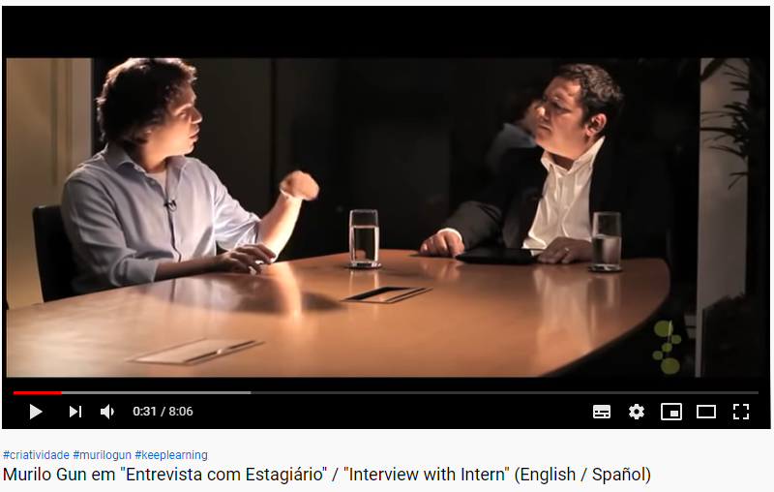
Fazer o básico não vai te destacar
https://www.youtube.com/watch?v=VdIhejX6imc
Notes:
Haverão oportunidades para todos? Não
De quem serão as oportunidades? De quem se destacar!

Slide 61
Concluindo
Precisamos ressignificar o sentido do termo carreira;
Competências técnicas e principalmente comportamentais são o que nos diferencia;
Gestão de Desempenho deve acompanhar as tendências de carreira.

